Slide 1
Wascosa – Tehervagon-rendszerek
Meeting at MVMS
Peter Balzer, CEO Wascosa AG
Budapest, 25 November 2016

Slide 2
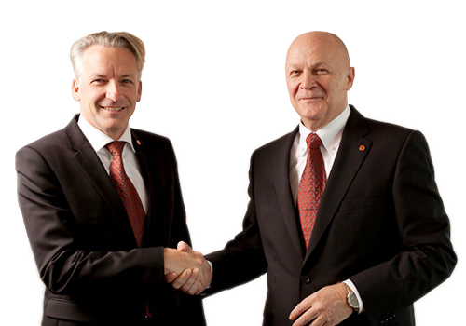
Egy családi vállalkozás 2. generációja
1964
ma
Úttörő szerep a magán teherkocsis vállalkozások között
Alapítva 1964-ben Jakob WAelti, Pietro SCOtti és Max Sandmeier által
1994 – 2014 Philipp Müller-Sandmeier (az Igazgatótanács küldötte) irányításával, 2014-től pedig Peter Balzer (ügyvezető igazgató) irányításával

Slide 3
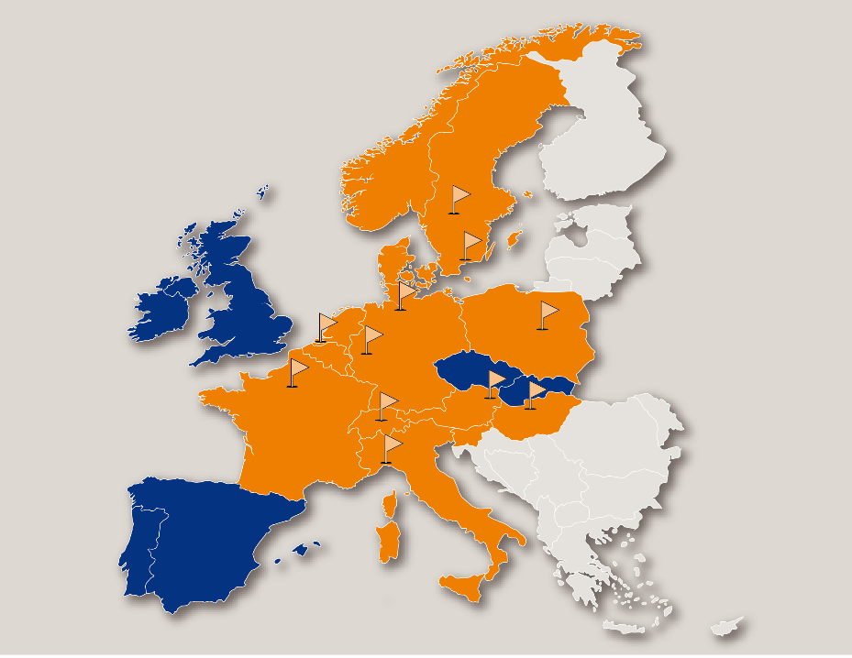
Egész Európára kiterjedő tevékenység
Székhelyünk:
Központ Luzern, Svájc
Piaci jelenlét:
Svájc
Németország
Ausztria
Benelux államok
Franciaország
Olaszország
Skandináv országok
Magyarország
Előkészítés alatt:
Nagy-Britannia
Spanyolország / Portugália
Csehország / Szlovákia

Slide 4
A kocsipark fejlődése
Európa 6. legnagyobb bérbeadója
8000 teherkocsival
a kocsipark fejlődése

Slide 5
Haladás, fejlődés
1964
alapítás
1995
ISO 9001
2002
Wascosa euro tank car
2009
Wascosa flex freight system / Innovation Award
2013
CEFIC-ajánlás stc-nek
1998
az első kisiklásjelző-detektorral ellátott kocsi
1973
átköltözés Svájcba
2007
CRSC alapítása
2011
Wascosa Safety Day
2014
az 50 éves Wascosa az első átfogó rendszerajánló
1969
a kocsipark növekszik
1996
az első bérbeadó az interneten
2003
Wascosa infoletter
2010
Wascosa safe tank car
2015
ömlesztett árus kocsik, fedett kocsik
1993
generációs váltás
2000
ICT platform
2008
intermodális vagon
2012
átköltözés Luzernbe, ECM 445/2011

Slide 6
Ügyfél referenciák

Slide 7
Organisation
Philipp Müller President of the Board of Directors
Peter Balzer CEO
Detlef Schlickelmann Chief Operations Officer
Thomas Lippuner Chief Sales Officer
Fabian Stadler Chief Financial Officer
Irmhild Saabel Chief Business Development Officer

Slide 8
Koncepciónk
Középpontban az innovatív megoldások a biztonság és a hatékonyság terén
Középpontban a függetlenség és az értékorientált növekedés
Középpontban az ügyfél

Slide 9
Üzleti területeink
Bérbeadás
Új gyártási projektek
ECM flottamenedzsment
Tehervagon-rendszerek

Slide 10
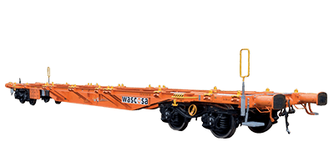
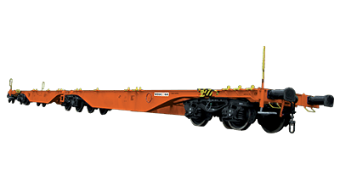
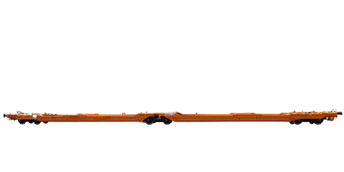
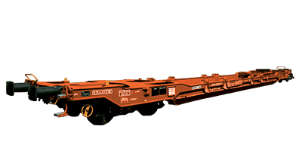
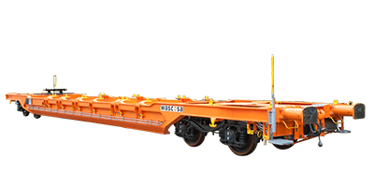
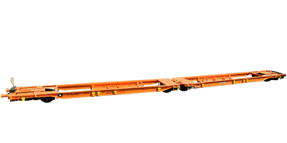
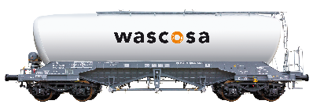
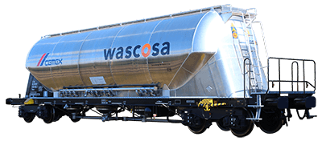
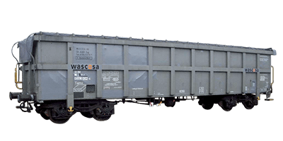
Kocsiparkunk
Tartálykocsik
Intermodális kocsik
Poranyag szállító kocsik
Ömlesztett anyagot szállító kocsik
Fedett kocsik
Fejlesztések

Slide 11
Amiben elsők vagyunk
Wascosa rendelkezik a legmodernebb teherkocsi flottával Európában
A kocsik 50 %-a 5 éves, vagy annál fiatalabb
A kocsik átlagéletkora 12,9 év

Slide 12
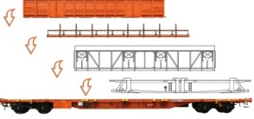
A sikerünk: Fejlesztés
Wascosa euro tank car®
Wascosa flex freight system®
Wascosa safe tank car®
Wascosa Hopper cars

Slide 13
Wascosa safe tank car®
Optimális biztonság a veszélyes áruk fuvarozásában
Európa 8 különböző országában összesen már kereken 1.000 kocsi használatban illetve megrendelés alatt.

Slide 14
5 év előny a zajcsökkentés terén
100%
95%
Wascosa
72%
60%
61%
23%
Average of private freight wagon lesser (UIP)
Quelle: UIP

Slide 15
ECM tanúsítvány
Wascosa, mint az első kocsitulajdonos Európában, 2012. augusztus 30-án megkapta az új EU 445/2011 rendeletnek megfelelő ECM tanúsítványt.
Az új, 445/2011-es EU rendelkezés a következő funkciókat tartalmazza:
Irányítás
Karbantartás-fejlesztés
Járműállomány irányítása
Karbantartási rendelkezés

Slide 16
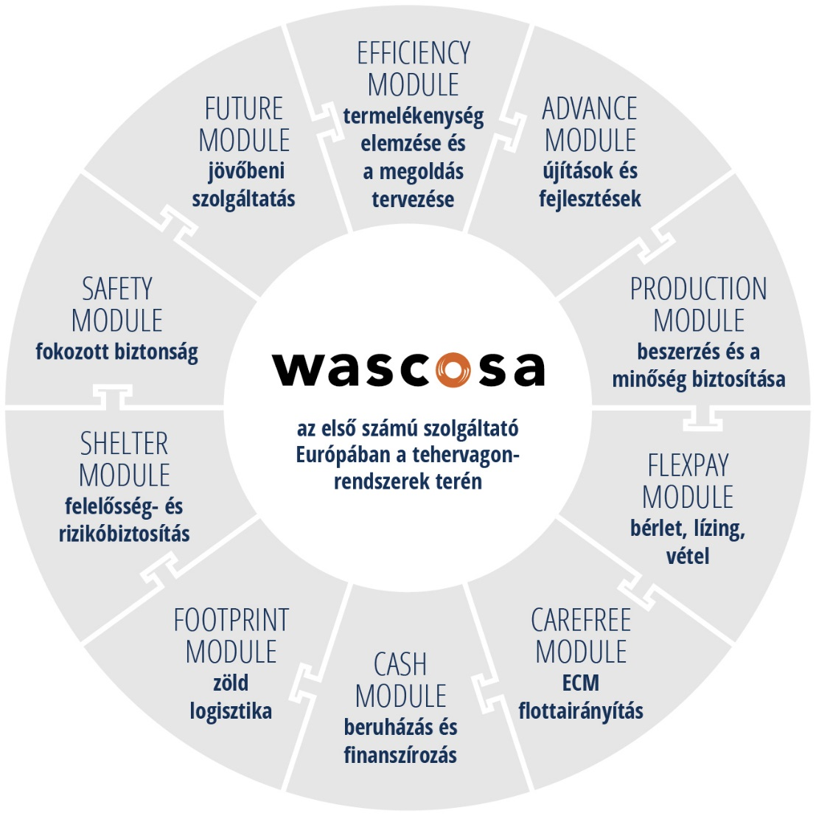
Sajátosságunk
a kocsibérbeadótól…
Európa első számú szolgáltatójáig a tehervagon-rendszerek terén

Slide 17
Wascosa hosszútávú elkötelezettsége Magyarországon
A magyar vasúti piac támogatása új, innovatív, biztonságos és eredményes teherkocsik biztosításával.
Jó üzleti kapcsolatok kiépítése a magyar ügyfelekkel és beszállítókkal.
Lokális cselekvés, globális kivitelezés:
Értékesítési képviselő Magyarországon - helybéli kapcsolat az ügyfelekkel és beszállítókkal
Roadshowk és egyéb más bemutatók az ügyfeleknek Magyarországon
Partneri kapcsolat Kaminskivel az alkatrészmenedzsment valamint kocsi- és kerékpárkarbantartás terén
Partneri kapcsolat a Total Care Wagon Management Hungary céggel a mobil javítások terén
További partneri kapcsolatok kiépítése folyamatban
Központi folyamatmenedzsment Svájcból (Luzern)
Attraktív, új alternatívák a már meglévő bérbeadó-portfólióhoz Magyarországon.

Slide 18
Szűcs Árpád
Szűcs Árpád több mint 35 éves múltra tekint vissza a vasúti speciálvagonok, elsősorban tartálykocsik bérlése/bérbeadása terén. Magyarországon a Maspednél ismerkedett meg ezzel a tevékenységgel, melyet Ausztriában folytatott egészen az ez év végén aktuálissá váló nyugdíjazásáig. A munkát ezt követően sem szeretné abbahagyni, 2017-től Wascosa képviseletét látja el a magyar piacon.

Slide 19
WASCOSA AG
Werftestrasse 4 · 6005 Luzern · Schweiz
T +41 41 727 67 67 · F +41 41 727 67 77
info@wascosa.ch · www.wascosa.ch

